Slide 1

基于深度图卷积网络的结点分类算法的研究与实现
指导教师：张伟 黄增峰 答辩人：刘唐

Slide 2
CONTENT
目录
01
研究背景与现状
02
算法分析与设计
03
实验评估与分析
04
论文总结与展望

Slide 3
1
研究背景与现状
图卷积神经网络是近年来深度学习领域新兴起的方向

Slide 4
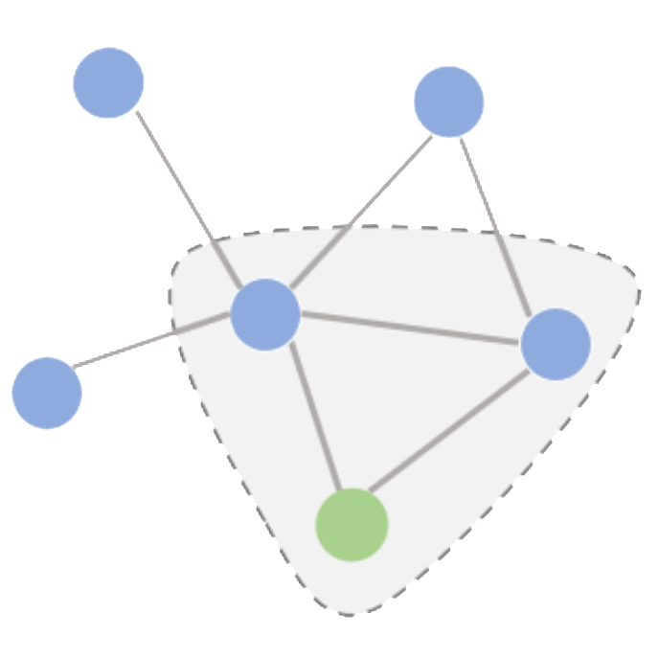
研究背景
图卷积神经网络是近年来深度学习领域新兴起的方向，该模型可以很好地处理引用网络、社交网络、蛋白质结构等非欧式图数据。
结点分类是图上的学习任务：给定包含结点信息和结构信息的图数据集，带有标签的部分结点作为训练集，预测剩余结点的标签类别。
深度学习的成功在于深层网络架构，然而研究表明，随着层数增加，GCN的性能会急剧下降。目前对该问题的研究还较少。

Slide 5
研究现状
论文 | 模型 | 针对问题 | 相似技术 | 具体方法
Predict then Propagate Graph Neural Networks meet Personalized PageRank | PPNP | 过平滑 | / | 解耦神经网络，改进传播算法
Representation Learning on Graphs with Jumping Knowledge Networks | JK-Net | 过平滑 | / | layer-aggregation
Cluster-GCN: An Efficient Algorithm for Training Deep and Large Graph Convolutional Networks | Cluster-GCN | 梯度消失，过平滑 | / | 改进对称归一化矩阵同时进行正则化
N-GCN: Multi-scale Graph Convolution for Semi-supervised Node Classification | N-GCN | 过平滑 | Inception | 组合不同尺度感受野的GCN
Residual or Gate? Towards Deeper Graph Neural Networks for Inductive Graph Representation Learning | RGNN | 过平滑 | RNN | 使用RNN对各层之间的长期依赖建模
DeepGCNs: Can GCNs Go as Deep as CNNs? | ResGCN | 梯度消失/爆炸 | ResNet | 添加residual connections
 | DenseGCN |  | DenseNet | 添加dense connections
DropEdge: Towards Deep Graph Convolutional Networks on Node Classification | DropEdge | 过拟合，过平滑 | Dropout | 从输入图随机删除一定数量的边
Break the Ceiling: Stronger Multi-scale Deep Graph Convolutional Networks | Snowball | 过平滑 | DenseNet | 添加dense connections
 | Truncated Krylov |  | Inception | 组合不同尺度感受野的GCN
PairNorm Tackling Oversmoothing in GNNs | PairNorm | 过平滑 | / | 引入正则化项改进目标函数
微信支付是集成在微信客户端的支付功能，用户可以通过手机完成快速的支付流程。微信支付向用户提供安全、快捷、高效的支付服务。
用户在支付时只需在自己的智能手机上输入密码，无需任何刷卡步骤即可完成支付，整个过程简便流畅。

Slide 6
2
算法分析与设计
过拟合、梯度消失/爆炸、过平滑是限制GCN加深的几个因素

Slide 7
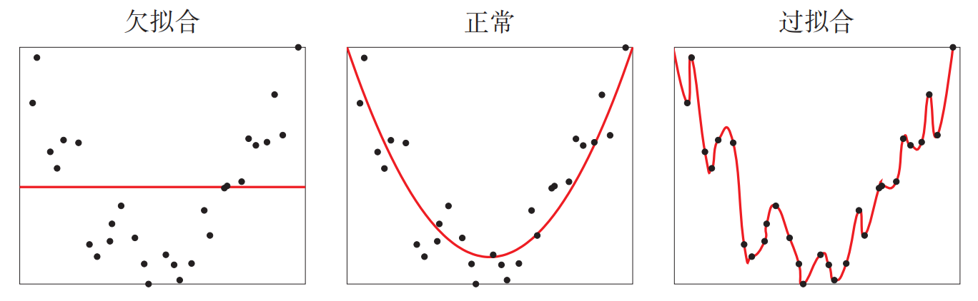
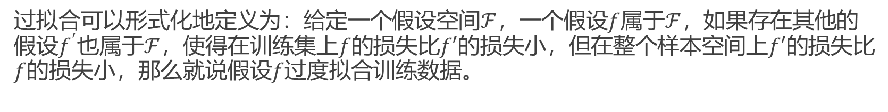
过拟合问题
过拟合可以形式化地定义为：给定一个假设空间$ℱ$，一个假设$f$属于$ℱ$，如果存在其他的假设$f^{′}$也属于$ℱ$，使得在训练集上$f$的损失比$f′$的损失小，但在整个样本空间上$f′$的损失比$f$的损失小，那么就说假设$f$过度拟合训练数据。

Slide 8



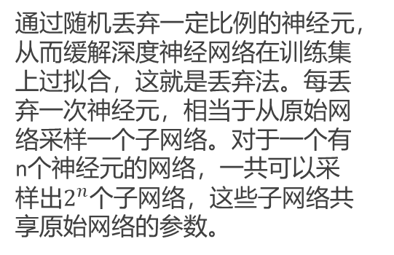

面向过拟合的
算法
权重衰减
提前终止
丢弃法
权重衰减通过在每次更新参数时引入一个衰减系数限制模型复杂度，从而缓解过拟合问题，是一种有效的正则化算法。在标准的随机梯度下降中，权重衰减正则化相当于$ℒ_{2}$正则化。因此，在一些深度学习框架中权重衰减通过$ℒ_{2}$正则化来实现。
在梯度下降优化的过程中，我们可以用验证集上的错误代替期望错误，当验证集的错误率不再下降，就停止模型的迭代。验证集的错误率变化不一定是平缓曲线，可能会在某处先升高再降低，因此，我们需要根据实际任务进行优化，选取恰当的早停窗口。
通过随机丢弃一定比例的神经元，从而缓解深度神经网络在训练集上过拟合，这就是丢弃法。每丢弃一次神经元，相当于从原始网络采样一个子网络。对于一个有n个神经元的网络，一共可以采样出$2^{n}$个子网络，这些子网络共享原始网络的参数。

Slide 9
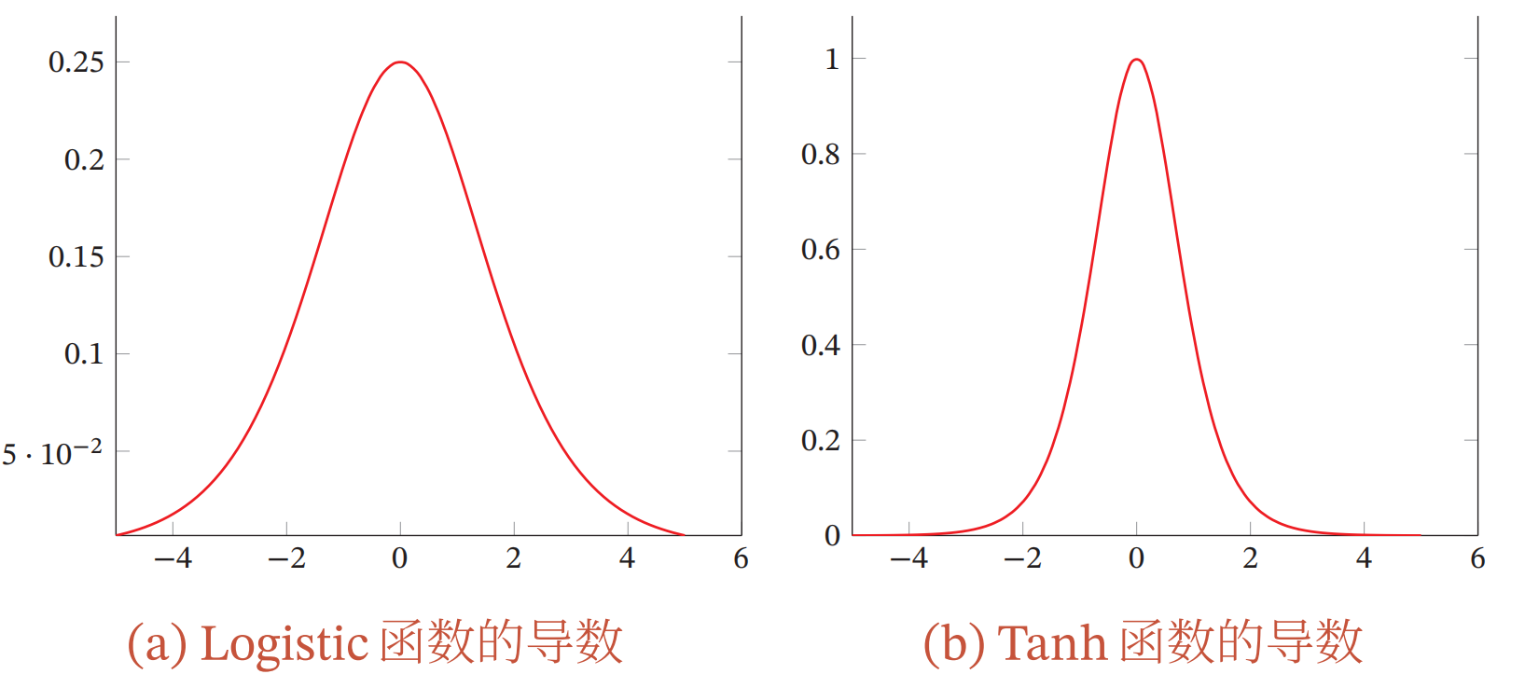

梯度消失/爆炸
问题
在神经网络中误差反向传播的迭代公式见公式表述。可以看到，激活函数的导数值以及权重参数的值会引起数值问题，若过小会导致梯度消失，若过大会导致梯度爆炸。
$$δ^{\left(l\right)}=f_{l}^{′}\left(z^{\left(l\right)}\right)⊙{\left(W^{l+1}\right)}^{T}δ^{\left(l+1\right)}$$

Slide 10
面向梯度消失/爆炸的算法
Xavier初始化
梯度修剪
批量归一化
初始化一个深度网络时，为了缓解梯度消失或爆炸问题，我们尽可能保持每个神经元的输入和输出的方差一致，根据神经元的连接数量来自适应地调整初始化分布的方差，这类方法称为方差缩放，Xavier初始化是其中的一种。
梯度修剪主要用于缓解梯度爆炸问题。在梯度下降中，如果梯度骤增，用大梯度更新参数会使得其远离最优点。梯度修剪通过将梯度的模限制在一个区间内来缓解该问题。主要有两类修剪方式，按值修剪和按模修剪。
批量归一化是逐层归一化算法的一种，通过保持净输入的分布一致，来提高优化的效率，例如将净输入归一化为正态分布。在实践中，一般在仿射变换后，激活函数前进行归一化操作。在小批量随机梯度下降法中近似估计。

Slide 11
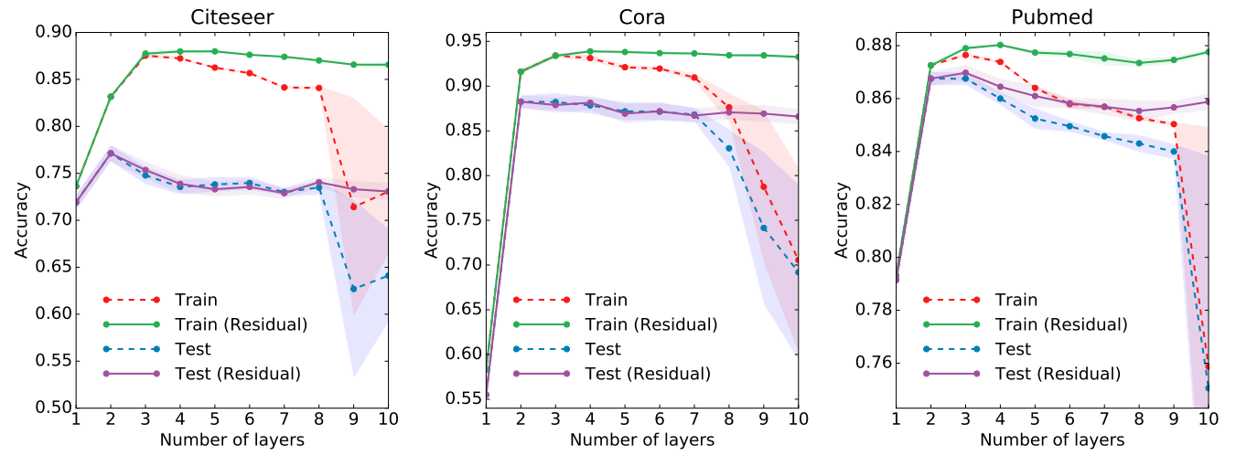

过平滑问题
$$\lim_{m→+∞}{{\left(I−αL_{rw}\right)}^{m}w=\left[1^{\left(1\right)},1^{\left(2\right)},…,1^{\left(k\right)}\right]θ_{1}}$$
$$\lim_{m→+∞}{{\left(I−αL_{sym}\right)}^{m}w=D^{−\frac{1}{2}}\left[1^{\left(1\right)},1^{\left(2\right)},…,1^{\left(k\right)}\right]θ_{2}}$$

Slide 12
面向过平滑的
算法
基于图数据预处理的算法
基于控制邻居权重的算法
根据对过光滑问题的理论分析，只要能够去除不同类簇间的噪声边，就能从根本上解决问题。本文根据经验假设改进了DropEdge，使得被丢弃的边中包含更多噪声边，一类是基于结点相似度的改进，一类是基于结点度数的改进。
我们也可以通过控制结点对邻居结点的聚合权重来缓解过平滑问题。理想情况下，A类簇的结点对位于B类簇的邻居结点的聚合权重为0，不同类簇的结点不会产生混合，过平滑问题得到解决。本文在GAT上做了一点改动，用余弦相似度直接计算相对重要性。

Slide 13

基于平衡局部全局的算法
近距离的邻居比远距离的邻居更重要，并且远距离的邻居容易导致过平滑。如果GCN能够平衡好局部与全局的信息，就能在一定程度上缓解过平滑问题。
我们可以将残差连接应用到GCN，从而组合高低层不同范围的邻居信息。进一步可以使用密集连接加强该作用。
我们在残差连接上引入了权重参数，该参数平衡了局部和全局的相对重要性，α的值越大，说明局部性越重要。
$$H^{\left(l+1\right)}=σ\left({\tilde{D}}^{−\frac{1}{2}}\tilde{A}{\tilde{D}}^{−\frac{1}{2}}H^{\left(l\right)}W^{\left(l\right)}\right)+αH^{\left(l\right)}$$

Slide 14
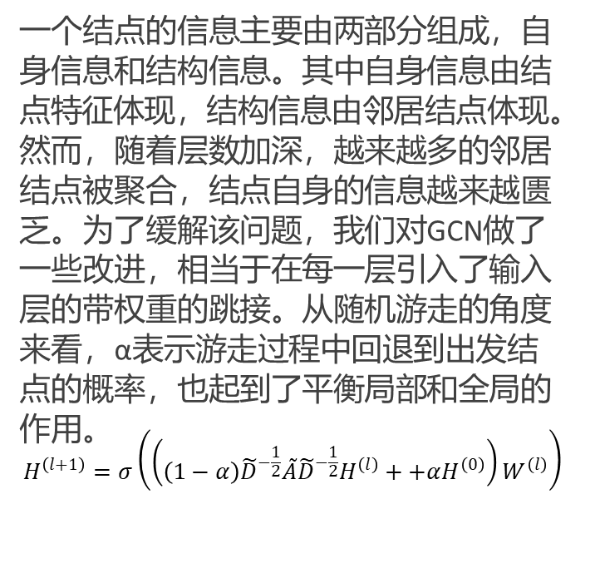
基于增强自身特征的算法
一个结点的信息主要由两部分组成，自身信息和结构信息。其中自身信息由结点特征体现，结构信息由邻居结点体现。然而，随着层数加深，越来越多的邻居结点被聚合，结点自身的信息越来越匮乏。为了缓解该问题，我们对GCN做了一些改进，相当于在每一层引入了输入层的带权重的跳接。从随机游走的角度来看，α表示游走过程中回退到出发结点的概率，也起到了平衡局部和全局的作用。
$$H^{\left(l+1\right)}=σ\left(\left(\left(1−α\right){\tilde{D}}^{−\frac{1}{2}}\tilde{A}{\tilde{D}}^{−\frac{1}{2}}H^{\left(l\right)}++αH^{\left(0\right)}\right)W^{\left(l\right)}\right)$$

Slide 15
3
实验评估与分析
在SGC和GCN模型上针对每种算法做了详尽的实验

Slide 16
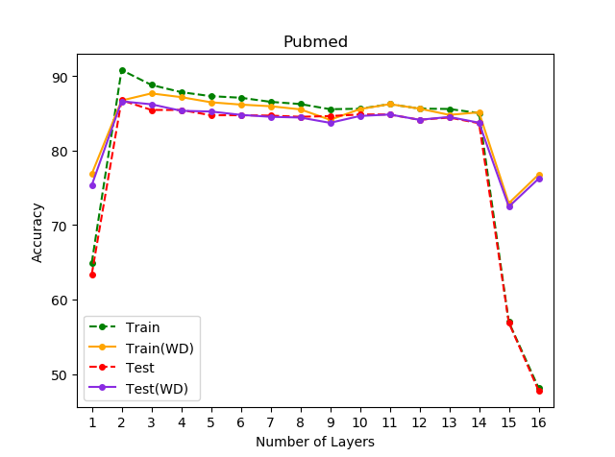
权重衰减
(过拟合)
数据集 | 模型 | 2层 | 4层 | 8层 | 16层
Cora | GCN | 87.15 | 85.94 | 86.35 | 26.51
 | GCN(WD) | 85.94 | 87.55 | 85.94 | 42.17
Citeseer | GCN | 76.42 | 75.94 | 72.64 | 63.21
 | GCN(WD) | 76.42 | 75 | 75 | 72.64
Pubmed | GCN | 86.87 | 85.6 | 84.43 | 59.99
 | GCN(WD) | 85.55 | 86.11 | 84.69 | 70.59
实验中采用了$ℒ_{2}$正则化，层数为$[1,8]$时正则化系数设置为${10}^{−3}$，层数为[9,16]时正则化系数设置为${10}^{−2}$。

Slide 17
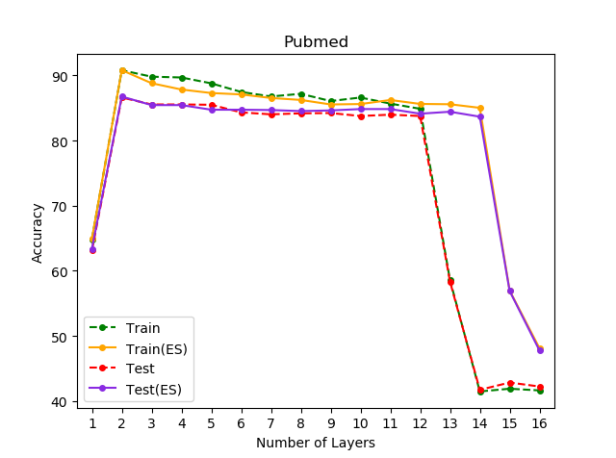
提前终止
(过拟合)
数据集 | 模型 | 2层 | 4层 | 8层 | 16层
Cora | GCN | 85.14 | 83.94 | 85.14 | 26.51
 | GCN(ES) | 87.15 | 85.94 | 86.35 | 26.51
Citeseer | GCN | 69.81 | 67.92 | 68.4 | 62.81
 | GCN(ES) | 76.42 | 75.94 | 72.64 | 63.21
Pubmed | GCN | 86.46 | 84.94 | 84.08 | 40.37
 | GCN(ES) | 86.87 | 85.6 | 84.43 | 59.99
实验中采用了第三类停止标准，以准确率作为早停指标。在其他算法的实验中，我们用该提前终止作为剪枝算法，以节省不必要的训练开销。不使用提前终止算法时，训练轮数设置为400轮。使用提前终止算法时，训练轮数设置为400轮，变化窗口设置为50轮。

Slide 18
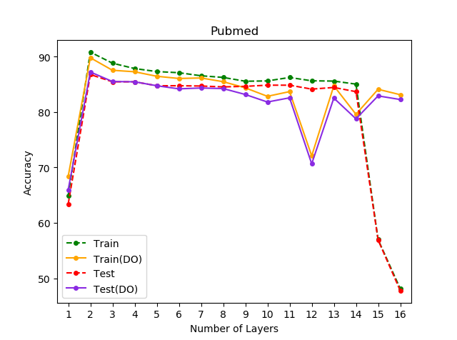
丢弃法
(过拟合)
数据集 | 模型 | 2层 | 4层 | 8层 | 16层
Cora | GCN | 87.15 | 85.94 | 86.35 | 26.51
 | GCN(DO) | 88.76 | 87.15 | 87.95 | 33.33
Citeseer | GCN | 76.42 | 75.94 | 72.64 | 63.21
 | GCN(DO) | 75.94 | 75.94 | 74.53 | 76.42
Pubmed | GCN | 86.87 | 85.6 | 84.43 | 59.99
 | GCN(DO) | 88.44 | 85.85 | 84.94 | 82.25
实验中的保留率统一设置为0.5。

Slide 19
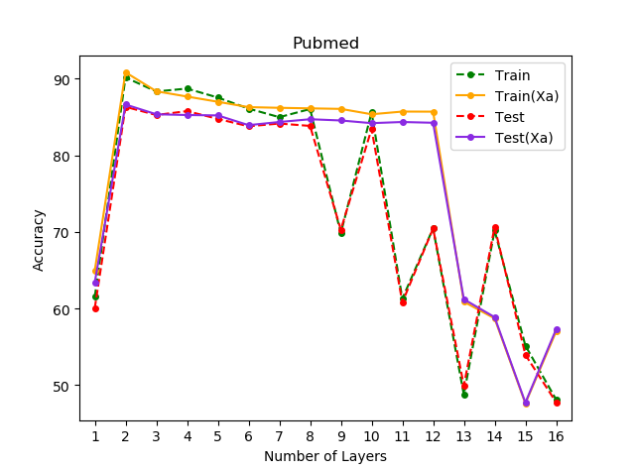
Xavier初始化
(梯度消失/爆炸)
数据集 | 模型 | 2层 | 4层 | 8层 | 16层
Cora | GCN | 86.35 | 83.13 | 86.35 | 30.92
 | GCN(Xa) | 87.15 | 89.16 | 85.14 | 30.92
Citeseer | GCN | 76.89 | 74.06 | 71.7 | 65.28
 | GCN(Xa) | 79.25 | 76.89 | 75.94 | 64.32
Pubmed | GCN | 86.56 | 85.5 | 84.03 | 44.02
 | GCN(Xa) | 86.41 | 85.8 | 83.37 | 54.87
实验中GCN采用tanh激活函数，所以需要将方差乘以一个缩放因子。

Slide 20
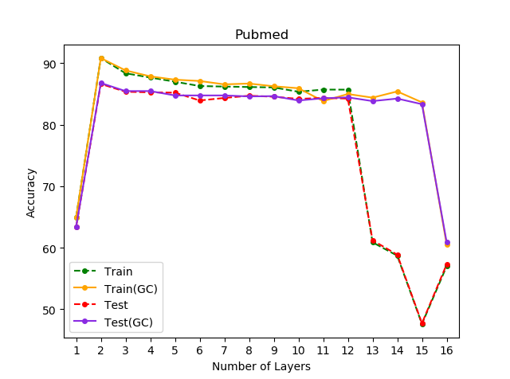
梯度修剪
(梯度消失/爆炸)
数据集 | 模型 | 2层 | 4层 | 8层 | 16层
Cora | GCN | 87.15 | 89.16 | 85.14 | 30.92
 | GCN(GC) | 87.15 | 85.94 | 85.54 | 69.08
Citeseer | GCN | 79.25 | 76.89 | 75.94 | 64.32
 | GCN(GC) | 76.42 | 75.94 | 72.64 | 71.23
Pubmed | GCN | 86.41 | 85.8 | 83.37 | 54.87
 | GCN(GC) | 86.87 | 85.6 | 84.43 | 60.9
实验中，ε的值设置为10^(-5)，移动平均的动量值设置为0.1，缩放和平移变量为可学习参数。由于GCN的几个基准数据集规模都比较小，所以实际上计算的是整个训练集上的均值和方差。

Slide 21
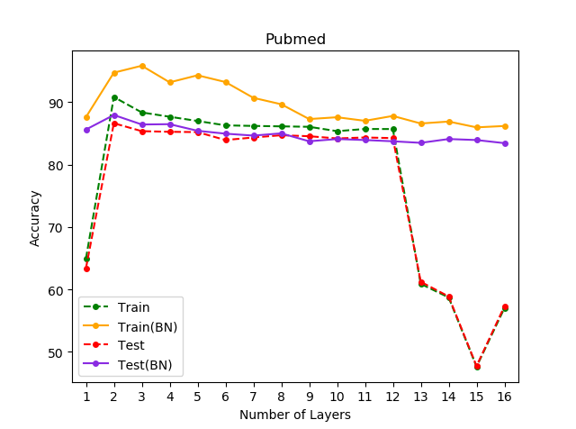
批量归一化
(梯度消失/爆炸)
数据集 | 模型 | 2层 | 4层 | 8层 | 16层
Cora | GCN | 87.15 | 89.16 | 85.14 | 30.92
 | GCN(BN) | 77.51 | 77.51 | 81.93 | 85.54
Citeseer | GCN | 79.25 | 76.89 | 75.94 | 64.32
 | GCN(BN) | 67.92 | 61.79 | 70.28 | 73.58
Pubmed | GCN | 86.41 | 85.8 | 83.37 | 54.87
 | GCN(BN) | 87.73 | 85.45 | 83.92 | 83.57
实验中采用按模修剪，使用$L_{2}$范数，阈值b设置为2。

Slide 22
批量归一化
数据集 | 模型 | 2层 | 4层 | 8层 | 16层
Cora | GCN | 87.15 | 89.16 | 85.14 | 30.92
 | GCN(BN) | 77.51 | 77.51 | 81.93 | 85.54
Citeseer | GCN | 79.25 | 76.89 | 75.94 | 64.32
 | GCN(BN) | 67.92 | 61.79 | 70.28 | 73.58
Pubmed | GCN | 86.41 | 85.8 | 83.37 | 54.87
 | GCN(BN) | 87.73 | 85.45 | 83.92 | 83.57
实验中采用按模修剪，使用$L_{2}$范数，阈值b设置为2。

Slide 23

研究内容
YOUR ENGLISH TITLE
在此输入你的标题
输入你的标题
微信支付是集成在微信客户端的支付功能，用户可以通过手机完成快速的支付流程。微信支付向用户提供安全、快捷、高效的支付服务。
微信由于2010年10月筹划启动，由腾讯广州研发中心产品团队打造
输入你的标题
微信由于2010年10月筹划启动，由腾讯广州研发中心产品团队打造
在此输入你的标题
用户在支付时只需在自己的智能手机上输入密码，无需任何刷卡步骤即可完成支付，整个过程简便流畅。
输入你的标题
微信由于2010年10月筹划启动，由腾讯广州研发中心产品团队打造
在此输入你的标题
微信支付是集成在微信客户端的支付功能，用户可以通过手机完成快速的支付流程。微信支付向用户提供安全、快捷、高效的支付服务。

Slide 24

研究假设
YOUR ENGLISH TITLE
输入你的标题
输入你的标题
微信由于2010年10月筹划启动，由腾讯广州研发中心产品团队打造.微信由于2010年10月筹划启动，由腾讯广州研发中心产品团队打造
微信由于2010年10月筹划启动，由腾讯广州研发中心产品团队打造.微信由于2010年10月筹划启动，由腾讯广州研发中心产品团队打造
输入你的标题
输入你的标题
微信由于2010年10月筹划启动，由腾讯广州研发中心产品团队打造.微信由于2010年10月筹划启动，由腾讯广州研发中心产品团队打造
微信由于2010年10月筹划启动，由腾讯广州研发中心产品团队打造.微信由于2010年10月筹划启动，由腾讯广州研发中心产品团队打造

Slide 25
研究假设
YOUR ENGLISH TITLE
微信由于2010年10月筹划启动，由腾讯广州研发中心产品团队打造
微信由于2010年10月筹划启动，由腾讯广州研发中心产品团队打造
微信由于2010年10月筹划启动，由腾讯广州研发中心产品团队打造
微信由于2010年10月筹划启动，由腾讯广州研发中心产品团队打造
全城搜索志在帮助那些不懂技术的个人或企业建立属于自己的接口程序，让完全不懂技术的个人或企业通过简单的配置，即可拥有强大的功能。全城搜索志在帮助那些不懂技术的个人或企业建立属于自己的接口程序，让完全不懂技术的个人或企业通过简单的配置，即可拥有强大的功能。

Slide 26
4
时间安排规划
Life was like a box of chocolates, you never know what you’re go to get.

Slide 27
时间安排
YOUR ENGLISH TITLE
2020
微信由于2010年10月筹划启动，由腾讯广州研发中心产品团队打造
微信由于2010年10月筹划启动，由腾讯广州研发中心产品团队打造
2019
2018
微信由于2010年10月筹划启动，由腾讯广州研发中心产品团队打造
微信由于2010年10月筹划启动，由腾讯广州研发中心产品团队打造
2018

Slide 28
时间安排
YOUR ENGLISH TITLE
04
03
输入你的标题
微信由于2010年10月筹划启动，由腾讯广州研发中心产品团队打造
02
输入你的标题
微信由于2010年10月筹划启动，由腾讯广州研发中心产品团队打造
01
输入你的标题
微信由于2010年10月筹划启动，由腾讯广州研发中心产品团队打造
输入你的标题
微信由于2010年10月筹划启动，由腾讯广州研发中心产品团队打造

Slide 29




时间安排
YOUR ENGLISH TITLE
输入你的标题
输入你的标题
微信由于2010年10月筹划启动，由腾讯广州研发中心产品团队打造
微信由于2010年10月筹划启动，由腾讯广州研发中心产品团队打造
输入你的标题
输入你的标题
通过为合作伙伴提供“连接一切”的能力，微信正在形成一个全新的“智慧型”生活方式。
微信由于2010年10月筹划启动，由腾讯广州研发中心产品团队打造

Slide 30
感谢评委的指导
BLUE THESIS PROPOSAL TEMPLATE

Slide 31

国内文献综述
YOUR ENGLISH TITLE
输入你的标题
输入你的标题
输入你的标题
输入你的标题
微信由于2010年10月筹划启动，由腾讯广州研发中心产品团队打造.微信由于2010年10月筹划启动，由腾讯广州研发中心产品团队打造
微信由于2010年10月筹划启动，由腾讯广州研发中心产品团队打造.微信由于2010年10月筹划启动，由腾讯广州研发中心产品团队打造
微信由于2010年10月筹划启动，由腾讯广州研发中心产品团队打造.微信由于2010年10月筹划启动，由腾讯广州研发中心产品团队打造
微信由于2010年10月筹划启动，由腾讯广州研发中心产品团队打造.微信由于2010年10月筹划启动，由腾讯广州研发中心产品团队打造

Slide 32
研究目的及意义
YOUR ENGLISH TITLE
输入你的标题
输入你的标题
微信由于2010年10月筹划启动，由腾讯广州研发中心产品团队打造.微信由于2010年10月筹划启动，由腾讯广州研发中心产品团队打造
微信由于2010年10月筹划启动，由腾讯广州研发中心产品团队打造.微信由于2010年10月筹划启动，由腾讯广州研发中心产品团队打造
输入你的标题
输入你的标题
微信由于2010年10月筹划启动，由腾讯广州研发中心产品团队打造.微信由于2010年10月筹划启动，由腾讯广州研发中心产品团队打造
微信由于2010年10月筹划启动，由腾讯广州研发中心产品团队打造.微信由于2010年10月筹划启动，由腾讯广州研发中心产品团队打造

Slide 33
方法论
YOUR ENGLISH TITLE
方法论之一
方法论之二
微信支付是集成在微信客户端的支付功能，用户可以通过手机完成快速的支付流程。微信支付向用户提供安全、快捷、高效的支付服务。
用户在支付时只需在自己的智能手机上输入密码，无需任何刷卡步骤即可完成支付，整个过程简便流畅。
微信支付是集成在微信客户端的支付功能，用户可以通过手机完成快速的支付流程。微信支付向用户提供安全、快捷、高效的支付服务。
用户在支付时只需在自己的智能手机上输入密码，无需任何刷卡步骤即可完成支付，整个过程简便流畅。

Slide 34




研究方法
YOUR ENGLISH TITLE
输入你的标题
输入你的标题
微信由于2010年10月筹划启动，由腾讯广州研发中心产品团队打造
微信由于2010年10月筹划启动，由腾讯广州研发中心产品团队打造
输入你的标题
输入你的标题
通过为合作伙伴提供“连接一切”的能力，微信正在形成一个全新的“智慧型”生活方式。
微信由于2010年10月筹划启动，由腾讯广州研发中心产品团队打造

Slide 35

研究方法
YOUR ENGLISH TITLE
01
在此输入你的标题
微信由于2010年10月筹划启动，由腾讯广州研发中心产品团队打造
02
在此输入你的标题
微信由于2010年10月筹划启动，由腾讯广州研发中心产品团队打造
03
在此输入你的标题
微信由于2010年10月筹划启动，由腾讯广州研发中心产品团队打造

Slide 36
更多精品PPT资源尽在—优品PPT！
www.ypppt.com
PPT模板下载：www.ypppt.com/moban/ 节日PPT模板：www.ypppt.com/jieri/
PPT背景图片：www.ypppt.com/beijing/ PPT图表下载：www.ypppt.com/tubiao/
PPT素材下载： www.ypppt.com/sucai/ PPT教程下载：www.ypppt.com/jiaocheng/
字体下载：http://www.ypppt.com/ziti/ 绘本故事PPT：http://www.ypppt.com/gushi/
Notes:
模板来自于 http://www.ypppt.com

